Slide 1
DÜNYA’YA POTANSİYEL OLARAK ÇARPMA TEHLİKESİ OLAN GÖK CİSİMLERİ

Slide 2
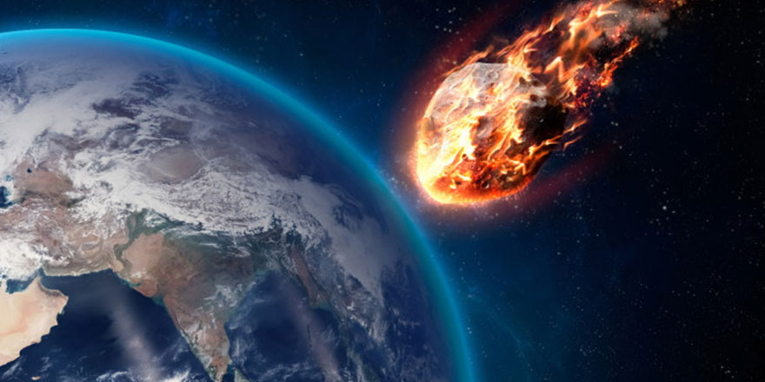
Biz farkında olmasak da, Dünya’mız hergün binlerce irili ufaklı göktaşı tarafından bombardımana tutulmaktadır.
Notes:
http://www.risalehaber.com/asteroid-bir-anda-belirdi-felaket-dunyaya-teget-gecti-292633h.htm

Slide 3
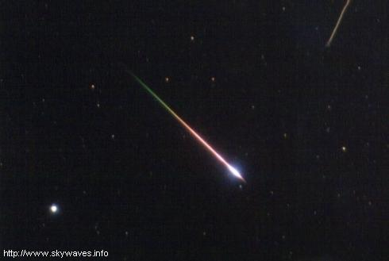
Neyse ki bunların büyük çoğunluğu atmosfere girdikten hemen sonra sürtünme nedeniyle yanmakta ve buharlaşarak yokolmaktadır.
Bizler bu olayı göktaşı yağmuru olarak gözlemekteyiz.

Slide 4
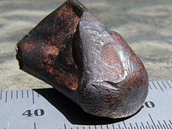
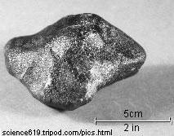
Buna karşılık, göktaşlarının çok azı ise atmosferde tamamen buharlaşmadan yeryüzüne ulaşabilmektedir.
Ancak yeryüzüne ulaşan “meteorit” genellikle bir toz zerresi kadar veya bir çakıl taşından biraz daha büyüktür.
Notes:
https://en.wikipedia.org/wiki/Meteorite

Slide 5
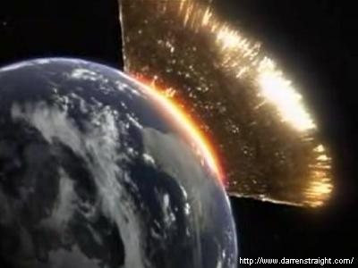
Ancak nadiren de olsa yeryüzüne ulaşan göktaşı bölgesel veya küresel felaketlere yol açabilecek kadar büyük olabilmektedir.

Slide 6
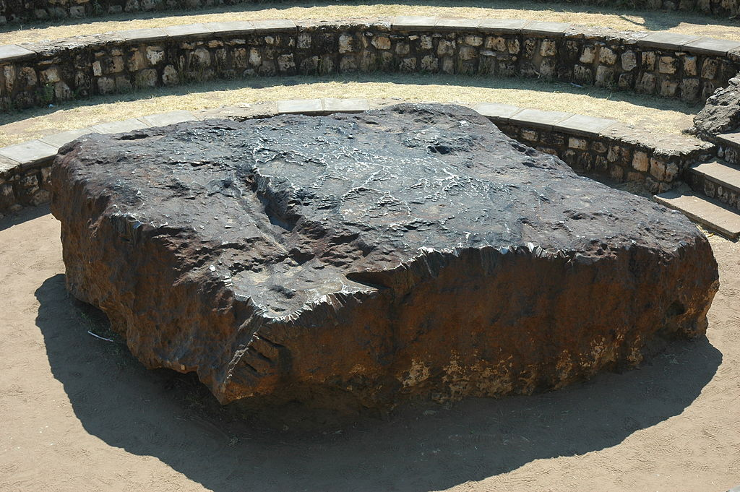
Peki Dünya’mızı tehdit eden bu göktaşlarının kaynağı nedir?
Asteroidler ve Kuyrukluyıldız Çekirdekleri...
Notes:
https://en.wikipedia.org/wiki/Meteorite#/media/File:Namibie_Hoba_Meteorite_05.JPG

Slide 7
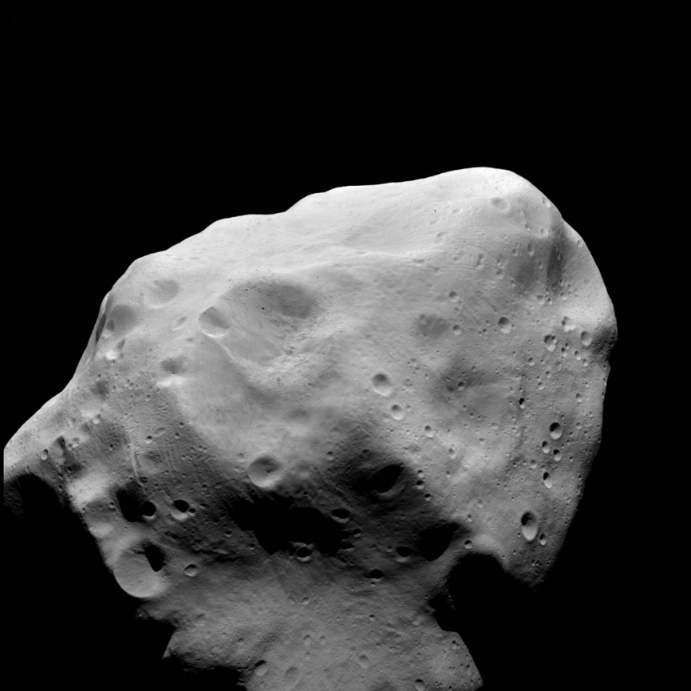
Asteroidler, Güneş Sistemi'nin diğer üyeleriyle birlikte oluşmuş, irili ufaklı boyutlarda kayalık veya metalik yapıdaki cisimlerdir.
Yapı itibariyle gezegenlere benzemekle birlikte onlardan çok daha küçük oldukları için Küçük Gezegenler olarak da adlandırılırlar.
Notes:
https://www.space.com/51-asteroids-formation-discovery-and-exploration.html

Slide 8
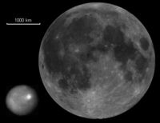
Ay
En büyük asteroid olan Ceres, 900 kilometrelik çapıyla Ay'ın ancak 1/4'ü büyüklüktedir.
Küreye yakın bir şekle sahip olan Ceres, kayalık bir çekirdek ve buzdan oluşmuş bir manto ile onu saran tozlu kabuktan oluşmuştur. Ortalama yoğunluğu 2 gr/cm3 civarındadır.
Ceres

Slide 9
Yalnızca az sayıdaki büyük asteroidler küresel şekle sahipken, diğerleri gezegenden çok birer kaya parçasına benzerler.

Slide 10
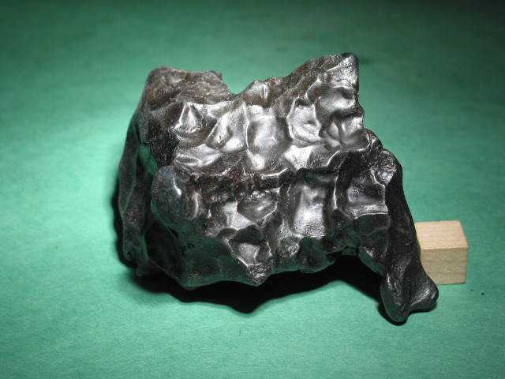
Asteroidler yapılarına göre farklı yoğunluklara sahip olabilirler.
Buz – kaya karışımı bir bileşime sahip olan asteroidler 1.5 - 3 gr/cm³, metal – kaya karışımı olanlar 3 – 7 gr/cm³, tamamen metalik yapıda (demir – nikel) olanlar ise 7 – 8 gr/cm³ yoğunluktadırlar.
Dünya’ya düşmüş bir metalik meteorit

Slide 11
Asteroidlerin büyük çoğunluğu (~%97) Mars ile Jüpiter arasında yer alan Asteroid Kuşağı'nda bulunmaktadır.
Geriye kalan az sayıdaki diğer asteroidler ise Güneş Sistemi’ nin her tarafına dağılmışlardır.
Bazı asteroidler Güneş’e Merkür’den daha yakın yörüngelerde dolanırken, bazıları ise Neptün’ün ötesine kadar ulaşabilirler.

Slide 12
Bizim için önemli olanlar ise Dünya'ya yakın veya Dünya yörüngesini kesen yörüngelerde dolanan asteroidlerdir.
Bu cisimlerin, yörüngeleri üzerindeki hareketleri sırasında Dünya’ya çok yaklaşarak çekim etkisine kapılmaları ve sonuçta Dünya’ya çarpma tehlikeleri bulunmaktadır.
Bu asteroidler, “Dünya'ya Yakın Asteroidler” ya da orijinaliyle "Near-Earth Asteroids“ (NEA) şeklinde adlandırılırlar.
NEA’ların bilinen sayısı 1000 civarındadır. Ancak henüz keşfedilmemiş onbinlercesinin daha olduğu tahmin edilmektedir.
Yapılan hesaplamalar, Dünya’ya çarpması durumunda küresel bir felakete yol açabilecek büyüklükteki NEA’ların sayısının 2.000 civarında olduğunu göstermektedir.

Slide 13
Bu nedenle NEA’lar sürekli olarak gözlenmekte ve henüz keşfedilmemiş olanlarını belirleyebilmek için kapsamlı araştırma projeleri yürütülmektedir.
Bu projelerden en önemlisi Massachusetts Teknoloji Enstitüsü (MIT) Lincoln Laboratuvarları’nın yürüttüğü LINEAR (The Lincoln Near Earth Asteroid Research – Lincoln Dünya’ya Yakın Asteroid Araştırması) projesidir.

Slide 14
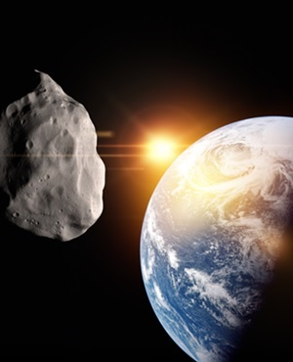
Örneğin 1989 yılında 300 metre çapındaki bir asteroid olan Asclepius Dünya'nın yalnızca 700.000 kilometre yakınından geçmiştir.
700.000 kilometrelik uzaklık ilk bakışta çok büyük bir uzaklık gibi görünse de astronomik ölçüler dikkate alındığında oldukça küçüktür.
Bir asteroidin Dünya'ya en yakın geçişi ise 2004 yılında gerçekleşmiş, 30 metre çapındaki 2004FH, Dünya‘ya 43.000 kilometre kadar yaklaşmış, deyim yerindeyse sıyırıp geçmiştir.
Notes:
https://www.news24.com/SouthAfrica/News/asteroid-to-pass-alarmingly-close-to-earth-20171007

Slide 15
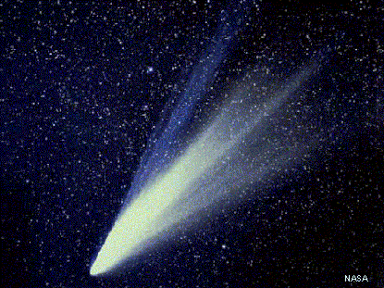
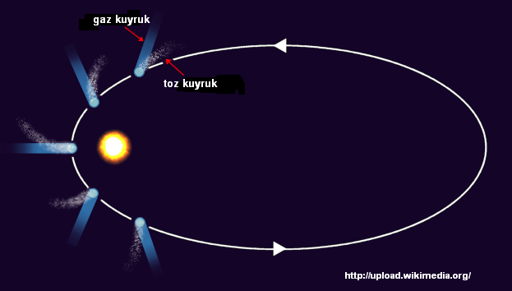
Dünya’yı tehdit eden tek kaynak asteroidler değildir. Bir diğer tehdit kaynağı da kuyrukluyıldızlardır.
Kuyrukluyıldızların, adlarının aksine yıldızlarla en ufak bir benzerlikleri yoktur. Güneş çevresinde çok basık elips yörüngelerde dolanan kaya – buz ve toz karışımından ibaret küçük cisimlerdir. Büyüklük olarak asteroidlerle karşılaştırılabilirler.
Kuyrukluyıldızlar yörünge hareketleri sırasında Güneş’e yaklaştıklarında yüzeylerini saran buz ve toz Güneş’in ışınım gücünün etkisiyle aksi yöne doğru savrulur ve böylece kuyruk adını verdiğimiz yapı meydana gelir.

Slide 16
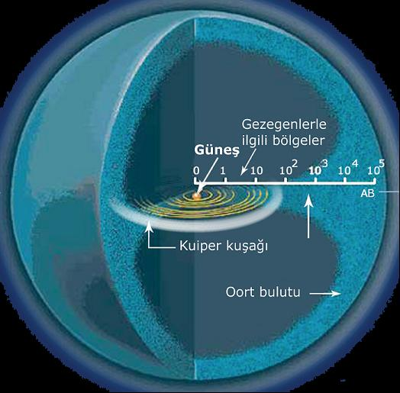
Kuyrukluyıldızların büyük çoğunluğu Kuiper Kuşağı ve Oort Bulutu olarak adlandırılan bölge içerisinde yer alırlar.
Kuiper Kuşağı, Güneş’i merkez alan 30 – 50 AB uzaklıktaki bölgedir. Kuiper kuşağını dıştan saran Oort bulutu ise aynı zamanda Güneş Sistemi’nin dış sınırını belirlemektedir. Bu sınır Güneş’ten 50.000 AB uzaklığa kadar ulaşmaktadır.
Notes:
http://spaceguard.rm.iasf.cnr.it/NScience/neo/neo-what/com-oort.htm

Slide 17
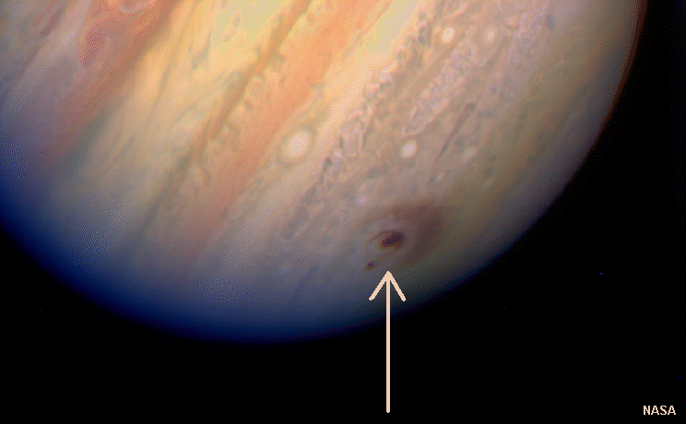
Kısa dönemli kuyrukluyıldızlar olarak da bilinen periyodik kuyrukluyıldızların çoğunun dönemi 30 yıldan kısadır. Bununla beraber, dönemi 200 yılı aşan periyodik kuyrukluyıldızlar da bulunmaktadır.
Uzun dönemli kuyrukluyıldızlar ise çok daha uzun yörünge dönemine sahiptirler ve Jüpiter veya diğer büyük kütleli gezegenlerin çekim etkisi nedeniyle Güneş Sisteminin dışına fırlatılabildikleri gibi bu gezegenlere de düşebilirler.
1994 yılına Jüpiter’e çarpan Shoemaker-Levy kuyrukluyıldızı

Slide 18
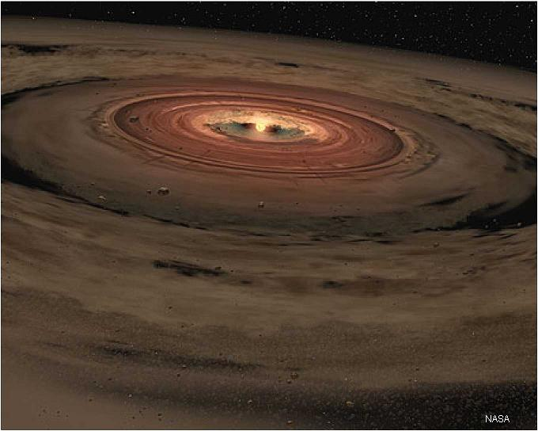
Güneş Sistemi’nde göktaşları tarafından bombalanan tek gezegen Dünya’mız değildir.
Günümüzden yaklaşık olarak 4.6 milyar yıl önce Güneş Sistemi’nin oluşumu sırasında gezegenlerin arasındaki boşluklarda milyonlarca göktaşı bulunmaktaydı.
Bu göktaşları 700 milyon yıl boyunca gezegenlere ve onların uydularına çarparak yavaş yavaş tükendiler.
700 milyon yıl sonra sayılarının çok azalması ile birlikte göktaşlarının gezegenlere çarpma sıklığı da büyük ölçüde azaldı.

Slide 19
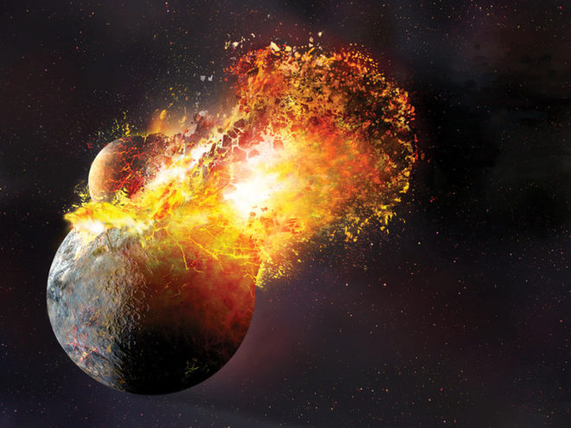
Uydumuz Ay’ın da bu dönemde, Mars büyüklüğünde bir gökcisminin Dünya’ya çarpması sonucu oluştuğu düşünülmektedir.
Dünya’nın oluşumundan beri gördüğü bu en büyük çarpışma ile, dış katmanlarından büyük miktarda maddenin koparak uzaya fırladığı ve bu parçaların birbirleri ile tekrar birleşerek Ay’ı oluşturduğu düşünülmektedir.
Aslında bu devasa çarpışma Dünya’yı gelecekte meydana gelebilecek pek çok çarpışmadan kurtarmıştır. Çünkü Ay bir kalkan görevi görmüş ve Dünya’ya yaklaşan pek çok gökcismini kendi üzerine çekmiştir.
Notes:
https://www.space.com/34044-moon-birth-may-have-vaporized-earth.html

Slide 20
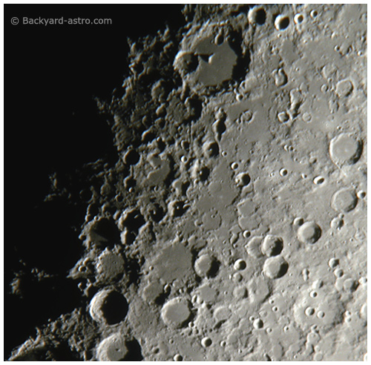
Ay yüzeyinin neredeyse tamamının irili ufaklı kraterlerle kaplı olması, Dünya’ya çarpabilecek ne kadar çok gök cismini kendi üzerine çektiğinin bir göstergesidir.

Slide 21
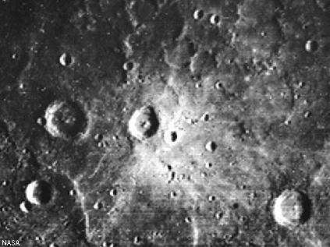
Güneş Sistemi’ndeki diğer gezegenlerde de bu tür çarpışmalar meydana gelmiştir.
Örneğin, Merkür’ün yüzeyi de Ay yüzeyinden farklı değildir. Çarpışma sonucu oluşan pek çok kreter gözlenmektedir. Merkür ve Ay yüzeylerinde bu kadar fazla krater görülmesinin sebebi, her ikisinin de atmosfere sahip olmamasıdır.

Slide 22
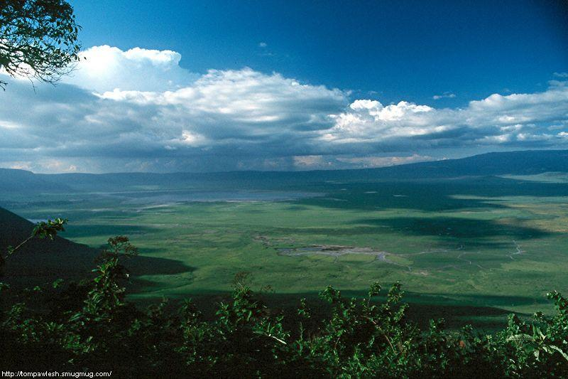
Dünya üzerindeki krater yapılarının ise neredeyse tamamı, meteorolojik olaylar ve bitki örtüsünün zamanla bölgeyi kaplaması gibi etkenlerden dolayı zamanla görülemez hale gelmektedirler.
Bu nedenle ancak çok yakın zamanlarda meydana gelmiş olan çarpışmaların izlerini görebilmekteyiz.

Slide 23
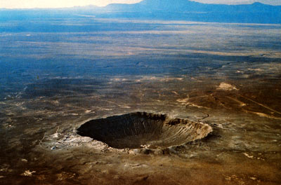
Yeryüzüne düşen bir göktaşının vereceği zarar ve oluşturacağı kraterin çapı doğrudan doğruya onun büyüklüğü, düşme hızı, düşme açısı ve yoğunluğu ile ilişkilidir.
Bir göktaşı düştüğü zeminin özelliklerine bağlı olarak kendisinden onlarca kat büyüklükte bir krater oluşturabilir.
Arizona’daki Meteor Krateri 40 - 45 metre çapındaki bir metalik asteroidin günümüzden 50.000 yıl önce yer yüzeyine çarpması ile oluşmuştur.
Demir ve nikelden meydana gelmiş olan 8 gr/cm³ yoğunluğundaki asteroidin yere 15 - 20 km/sn lik bir hızla ve 45° açıyla çarptığı hesaplanmıştır.
Kraterin boyutları ise çarpan cismin boyutları ile karşılaştırıldığında gerçekten çok büyüktür. 1200 metre çapındaki kraterin derinliği 215 metredir.
Notes:
https://apod.nasa.gov/apod/ap971117.html

Slide 24
Bu çarpışmanın etkilerini biraz inceleyelim...
Çarpışma sonucunda açığa çıkan enerji 3 megatondan fazla TNT’nin meydana getireceğine eşdeğer bir enerjidir.
Çarpışma nedeniyle Richter ölçeğine göre 5 şiddetinde bir sarsıntı meydana gelmiştir.
1000 kilometre uzaklıktan bile duyulabilen çarpışmanın gürültüsü 10 kilometre uzaklıkta 80 dB şiddettedir.
Bütün bunların ışığında, bu türden bir çarpışmanın küçük bir şehri tamamen yıkabileceğini söyleyebiliriz.
Notes:
https://apod.nasa.gov/apod/ap971117.html

Slide 25
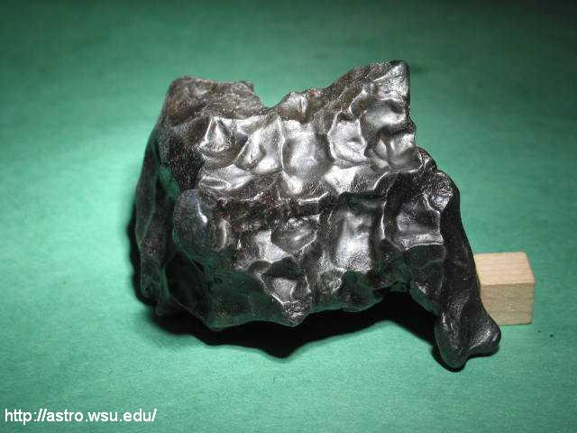
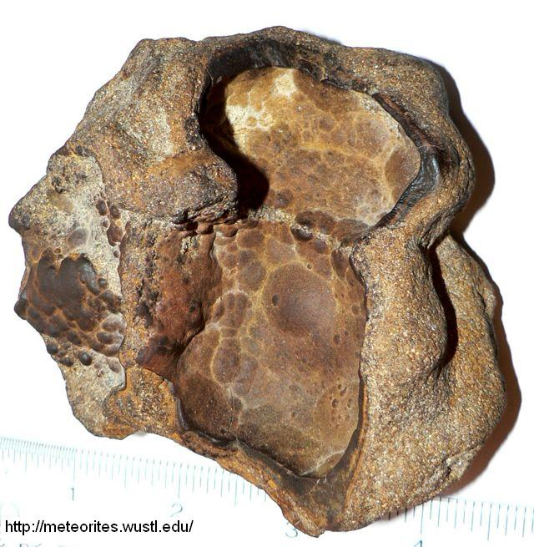
Bir göktaşının çarpması halinde yeryüzüne vereceği zararın, göktaşının yoğunluğu ile ilişkisi nasıldır?
Demir – Nikel bileşimli
Kayalık bileşimli
Bu ilişkiyi biraz önceki örnekle açıklayabiliriz.
Eğer Arizona’daki Meteor Krateri’ni oluşturan göktaşı metalik değil, kayalık bir göktaşı olsaydı, tek parça halinde kalamayacak ve yaklaşık olarak 10.000 metre yükseklikte parçalanarak yeryüzüne küçük parçalar halinde düşecekti.
Bu durumda bir krater oluşmayacak, onun yerine çok sayıda küçük göktaşı birkaç kilometrekare genişliğindeki bir alanı bombardımana tutacaktı. Bu göktaşı, metalik göktaşının yapabileceği gibi bir şehri yokedemeyecek, ancak geniş bir alanda yerel zararlar verebilecekti.

Slide 26
Öte yandan, kaya-buz karışımından oluşan kuyrukluyıldız çekirdekleri ise atmosferdeki sürtünmeden dolayı ulaştıkları yüksek sıcaklık nedeniyle yeryüzeyine ulaşamadan patlayabilirler.

Slide 27
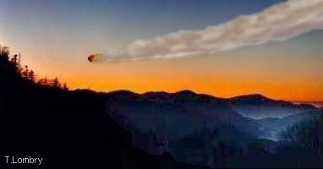
Buna örnek olarak 1908 yılında Sibirya'nın Tunguska bölgesinde büyük bir hızla atmosfere girerek yerden 5 ila 10 km yükseklikte patlayan gökcismini verebiliriz.
50 metre çapında olduğu tahmin edilen gökcisminin, önceleri kayalık bir asteroid olduğu düşünülmüşse de daha sonradan kaya-buz karışımından oluşan bir kuyrukluyıldız çekirdeği olduğu anlaşılmıştır.

Slide 28
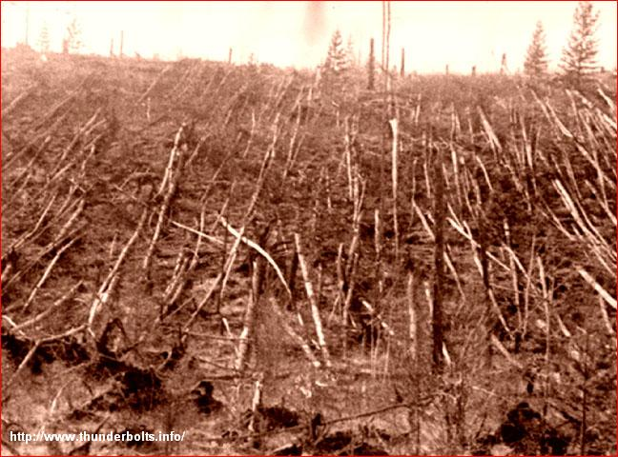
Tunguska göktaşı yere çarpmadan önce patladığı için yer yüzeyinde bir krater oluşturmamış, ancak irili ufaklı binlerce meteorit parçası yüzlerce km2 lik bir alana saçılmıştır. 0.5 megaton TNT’ye eşdeğer enerjiye sahip patlamanın şiddetiyle 2000 km2 lik bir alandaki tüm bitki örtüsü yokolmuştur.
Tunguska göktaşının atmosferde yanmasıyla meydana gelen ateş topu, gündüz olmasına rağmen 500 kilometre uzaktan bile görülebilmiş ve patlamanın sesi 1000 kilometre uzaklıktan duyulabilmiştir.

Slide 29
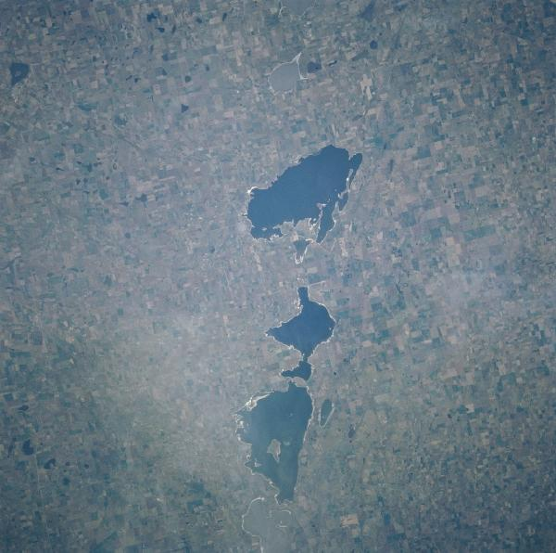
Dünya’ya düşen göktaşlarının büyük çoğunluğu 45° veya buna çok yakın açılarla yere çarparlar. Bu durumda oluşan krater dairesel şekildedir.
Ancak bunun istisnaları da yok değildir. 1990 yılında Arjantin’de keşfedilen Rio Cuarto kraterlerinin günümüzden 10.000 yıl önce yere çok küçük bir açıyla ve parçalar halinde düşen bir göktaşı tarafından oluşturulduğu düşünülmektedir.
Küçük çarpma açısı nedeniyle kraterlerin dairesel değil eliptik şekilllerde meydana görülmektedir.
Çarpışma sonucunda, en büyüğü 3500 x 700 metre büyüklüğünde olan bir krater grubu meydana gelmiştir.
Notes:
http://www.gifex.com/argentina_maps/Satellite_Image_Rio_Cuarto_Craters_Argentina.htm

Slide 30
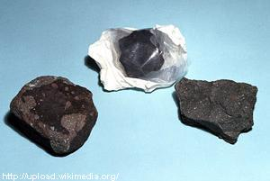
Rio Cuarto olayı, bir göktaşının vereceği zararın yalnızca çarpışmadan ibaret olmadığının en iyi örneklerinden biridir.
Rio Cuarto’ya düşen göktaşı “carbonaceous chondritic” türünden bir asteroiddir. Bu türden asteroidler büyük oranda karbon bileşiklerinden meydana gelirler.
Çarpışma sonucu ortaya çıkan yüksek miktardaki son derece zehirli karbonmonoksit ve nitrik-oksit gazlarının geniş bir alanı etkilediği ve bölgedeki bitki ve hayvan yaşamını sona erdirdiği tahmin edilmektedir.
Hatta atmosfere salınan zehirli gazların küresel iklimde kısa süreli de olsa etkili olmuş olabileceği de düşünülmektedir.

Slide 31
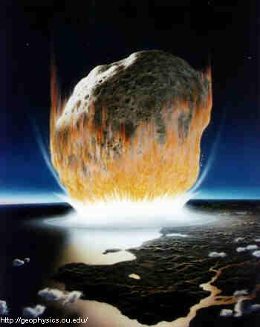
Dünya üzerinde izini bulabildiğimiz en büyük göktaşı çarpması ise günümüzden 65 milyon yıl önce Meksika’nın Yucatan yarımadasında meydana gelmiştir.

Slide 32
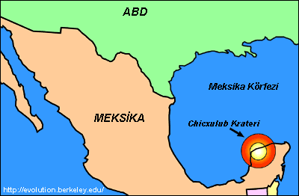
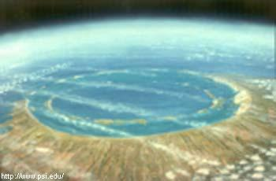
17 kilometre çapında olduğu tahmin edilen göktaşının kara ile denizin birleştiği bölgeye çarptığı ve çarpışma sonucu 100 milyon megaton TNT’ye eşdeğer enerji açığa çıktığı hesaplanmıştır.
Meydana gelen kraterin iç halkasının 180, dış halkasının ise 300 kilometre çapında olduğu belirlenmiştir.
Çarpışma sonucunda, Dünya tarihindeki en büyük “mega-tsunami” lerin oluştuğu ve başta Karaibler olmak üzere pek çok adayı sular altında bıraktığı tahmin edilmektedir.

Slide 33
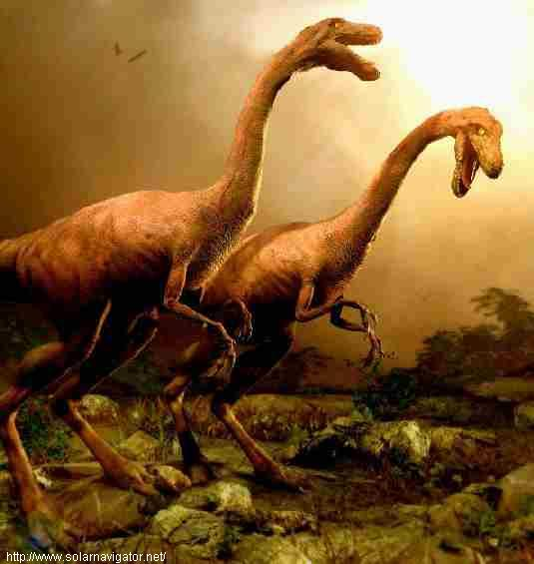
Çarpışmanın etkileri yalnızca bu bölgeyle sınırlı kalmamıştır.
Ortaya çıkan toz parçacıkları Dünya atmosferini tamamen kaplamış ve birkaç yıl boyunca Güneş ışığının büyük kısmının yeryüzeyine ulaşmasını engellemiştir.
Bu süreçte Dünya’da bir buzul çağının hüküm sürdüğü ve pekçok bitki türünün yeterli Güneş ışını alamamaktan dolayı ortadan kalktığı düşünülmektedir.
Aralarında Dinozorların da bulunduğu pek çok hayvan türünün neslinin de bu felaket sonrası yokolduğu tahmin edilmektedir.

Slide 34
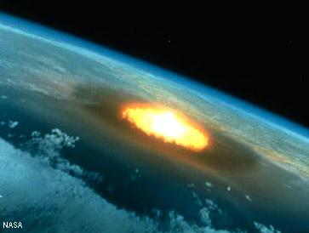
Dünya’ya göktaşlarının hangi sıklıkta çarptıklarını ve bu çarpışmaların olası etkilerini incelemek gerekirse...

Slide 35
Göktaşının Çapı | Çarpışma Periyodu | Çarpışmanın Sonuçları
≤ 10 m | sürekli | Kuyrukluyıldız çekirdekleri ve kayalık asteroidler atmosferde parçalanır. Ancak büyük ve yoğun demir asteroidler (~%2-3) yere ulaşabilir ve küçük kraterler oluşturabilirler. Yerleşim yerine düşmeleri halinde yerel olarak hasar meydana getirirler.
25 - 50 m | 100 - 500 yıl | Kayalık asteroidler atmosferde parçalanır ve ancak büyük parçalar yeryüzüne ulaşabilir. Kuyrukluyıldızlar ise Tunguska benzeri patlama meydana getirebilirler. Demir asteroidler ise tek parça halinde yere ulaşarak birkaç yüz metreden bir kilometereye varan kraterler oluştururlar (Arizona’daki Meteor Krateri gibi). Bu tür bir çarpışma, bir kasabayı veya küçük bir şehri tamamen yıkabilir.
50 - 100 m | 500 - 2.500 yıl | Kayalık asteroidler ve kuyrukluyıldız çekirdekleri atmosferde yanarak Tunguska benzeri patlama meydana getirirler. Demir asteroidler ise yere düşerek 10 ila 100 megaton TNT’ye eşdeğer enerjili patlama meydana getirirler. Oluşan kraterin çapı 1 - 2 kilometreyi bulabilir. Çarpışma sonucu Richter ölçeğine göre 5 ila 6 arasında büyüklükte sarsıntı meydana gelir. Böyle bir göktaşı büyük bir şehre hasar verebilir. Göktaşının okyanusa düşmesi halindeyse tsunami meydana gelebilir.

Slide 36
Göktaşının Çapı | Çarpışma Periyodu | Çarpışmanın Sonuçları
100 - 250 m | 2.500 – 10.000 yıl | Kuyrukluyıldız çekirdekleri Tunguska benzeri ama ondan çok daha güçlü patlamalar meydana getirirken kayalık ve demir asteroidler yeryüzüne ulaşarak 100 ila 1.000 megaton TNT’ye eşdeğer enerji açığa çıkarırlar. Oluşan kraterin çapı 2 ila 4 kilometreyi bulurken, çarpışma nedeniyle oluşan sarsıntının büyüklüğü Richter ölçeğine göre 6 ila 7 arasındadır. Bu büyüklükte bir göktaşı bir metropol şehri tamamen yokedebilir. Göktaşının okyanusa düşmesi halinde ise güçlü tsunamiler oluşur.
250 – 500 m | 10.000 – 50.000 yıl | Bu büyüklükteki bir göktaşı yapısı ne olursa olsun yeryüzüne ulaşır. Çarpışma sonucunda 1.000 ila 10.000 megaton TNT’ye eşdeğer enerji açığa çıkar ve meydana gelen kraterin çapı 10 kilometreye ulaşabilir. Yüzlerce kilometre uzaklıktan bile duyulabilen çarpışmanın meydana getirdiği yer sarsıntısının büyüklüğü Richter ölçeğine göre 7.5 civarındadır. Bu büyüklükte bir göktaşı küçük bir ülkeyi tamamen yıkabilir. Okyanusa düşmesi halinde ise oluşacak dev tsunamiler geniş bir alanda etkili olur..

Slide 37
Göktaşının Çapı | Çarpışma Periyodu | Çarpışmanın Sonuçları
500 – 1.000 m | 50.000 – 250.000 yıl | Çarpışma sonucunda oluşan kraterin çapı 20 kilometre veya daha fazladır. Ortaya çıkan enerji ise 10.000 ila 100.000 ton megaton TNT’nin çıkaracağı enerjiye eşdeğerdir. Çarpışmanın sesi ve oluşturduğu hava akımı binlerce kilometre uzaktan bile hissedilebilir. Atmosfere yükselen toz bulutu, iklimi küresel olarak etkileyebilecek büyüklüktedir. Oluşan sarsıntı ise Richter ölçeği ile 8 büyüklüğündedir ve yeryüzünde görülen en güçlü jeolojik depremlerle aynı şiddettedir. Böyle bir göktaşı yüzbinlerce kilometrekarelik alanı haritadan silebilir. Çarpışmanın okyanusa olması halinde tüm yarıküreyi etkileyecek dev tsunamiler meydana gelir.
1.000 – 2.500 m | 250.000 – 1.000.000 yıl | Bu büyüklükte bir göktaşının yeryüzüne çarpması ile meydana gelecek kraterin çapı 50 kilometreye ulaşabilir. Ortaya çıkan enerji ise 100.000 ila 1.000.000 megaton TNT’ye eşdeğerdir. Çarpışmanın etkisiyle 1.000.000 kilometrekarelik bir alan tamamen yıkılırken, atmosfere yükselen tozlar, Güneş ışığını bloke ederek Dünya üzerindeki iklimi uzun süreli olarak değiştirebilir. Hatta bu çarpışma ile atmosferin ozon tabakasında büyük hasar meydana gelebilir. Çarpışmanın meydana getireceği sarsıntı Richter ölçeğine göre 9 büyüklüğündedir ve kaydedilen en büyük jeolojik sarsıntıdan daha güçlüdür. Göktaşının okyanusa düşmesi halinde ise oluşacak olan dev tsunamiler tüm yeryüzünü etkileyecek güçte olur.

Slide 38
Göktaşının Çapı | Çarpışma Periyodu | Çarpışmanın Sonuçları
2.500 – 5.000 m | 1.000.000 – 5.000.000 yıl | Milyonlarca megatonluk TNT’ye eşdeğer enerjinin ortaya çıkacağı böyle bir çarpışmadan sonra oluşacak kraterin çapı 100 kilometreyi bulabilir. Bu çaptaki bir göktaşı Avusturalya kıtası büyüklüğünde bir alandaki tüm yapıları yerlebir edebilir. Oluşacak sarsıntı Richter ölçeği ile 9.5 büyüklüğündedir ve çarpışmanın etkisi tüm Dünya üzerinde hissedilir. Ozon tabakasında büyük hasar meydana gelir ve yerden yükselen tozlar iklimi küresel olarak değiştirir. Toz bulutlarının Güneş ışığını engellemesi ile Dünya’da bir buzul çağı başlayabilir. Böyle bir küresel felaket sonucunda pek çok canlı türü yokolabilir.
≥ 5.000 m | > 5.000.000 yıl | Bu büyüklükte bir göktaşı çarpması Dünya üzerinde küresel bir felakete neden olur. Göktaşının çarptığı kıta tamamen yıkılırken, oluşacak kraterin büyüklüğü yüzlerce kilometreye ve açığa çıkan enerji yüz milyonlarca megaton TNT eşdeğerine ulaşabilir. Kalkan toz bulutları Dünya’nın uzun süreli bir karanlığa ve buzul çağına girmesine neden olur. Pekçok bitki ve canlı türü yokolur. Dinozorların yokolmasına neden olduğu düşünülen 17 km çapındaki göktaşı buna örnek verilebilir.

Slide 39
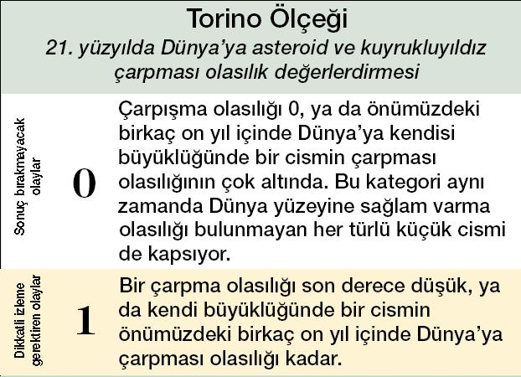
1995 yılında Profesör Richard P. Binzel, Dünya’ya göktaşı çarpma olasılıkları ve verebilecekleri zararlar üzerine bir ölçek yayınlamıştır. Torino ölçeği olarak bilinen bu değerlendirmeye göre;

Slide 40
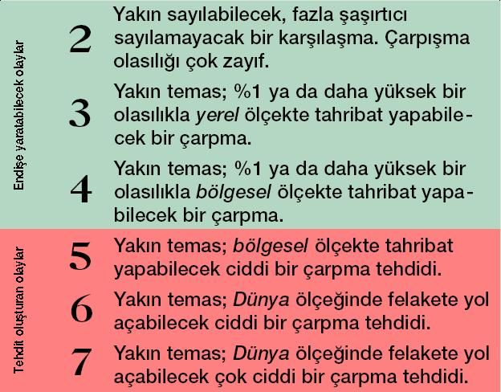

Slide 41
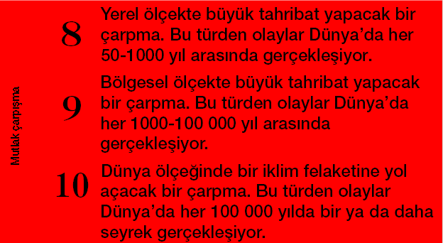
Tübitak Bilim ve Teknik’ten alınmıştır

Slide 42
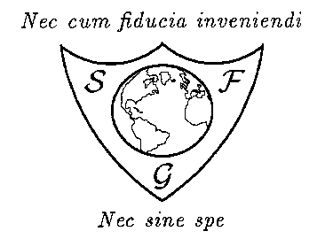
Dünya’ya göktaşı çarpmasını önlemek mümkün mü?
Bilimadamları bunun mümkün olduğunu düşünmekteler.
“Spaceguard Foundation” yani Uzay Koruma Kuruluşu, 1996 yılından beri, Dünya’ya yakın cisimleri (NEO) araştırmakta, bunlardan Dünya’ya çarpma riski olanları belirleyerek incelemeye almaktadır.
Peki bir NEO’nun Dünya’ya çarpması muhtemel bir yörüngede olduğu tesbit edilirse neler yapılabilir?
ABD ve Rusya, Dünya’ya olası bir göktaşı çarpışmasını engellemek için çeşitli yöntemler üzerinde çalışmaktadırlar.

Slide 43
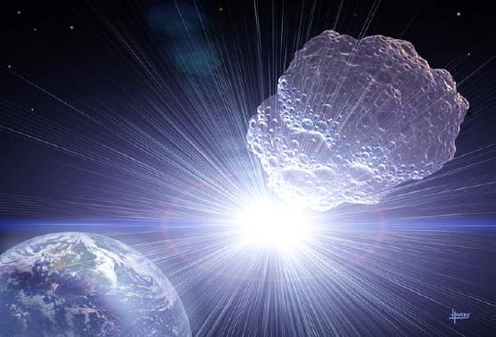
Üzerinde çalışılan yöntem, gökcismini Yer atmosferine girmeden önce nükleer füzeler ile vurarak yörüngesini değiştirmektir.
Ancak bu o kadar da basit bir yöntem değildir. Göktaşı başarı ile vurulsa bile, vurulduktan sonra yörüngesini değiştirmeden Dünya’ya doğru hareket etmeye devam etmesi ya da birkaç parçaya ayrılarak Dünya’ya düşmesi ve daha geniş bir alana zarar vermesi gibi olasılıklar sözkonusudur. Bu nedenle bu konunun üzerinde daha çok çalışılması gerektiği açıktır.

